Slide 1
Forum
2014-2015
Mini Projet PHP
IUT Orléans
Licence Professionnelle Réseaux Et Télécommunications
Alexandre Bouzat, William Decool, Mehdi El Mouaddabe

Slide 2
Introduction
Projet de groupe
Entraînement de projet tuteuré/stage/apprentissage
Création d'un Forum en PHP

Slide 3
Sommaire
Outils utilisés
Structure de la BDD
Utilisation du modèle MVC
Architecture du forum
Présentation des fonctionnalités
Bilan

Slide 4








Outils utilisés

Slide 5
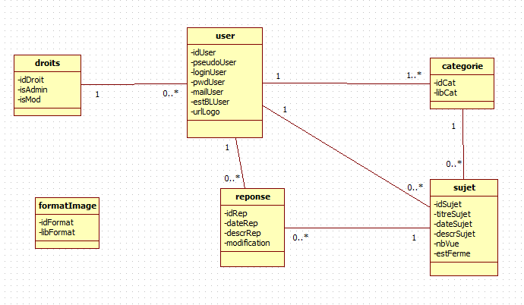
Base de données

Slide 6
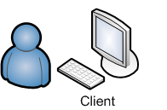

Architecture du site
Contrôleurs
Clients
2
1
3
5
4
6
Vues
Modèles
Légende:
1,2,3… : ordre de passage des informations.

Slide 7
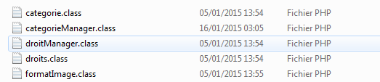
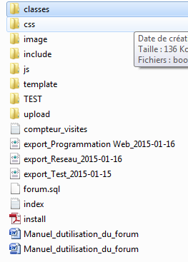
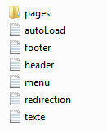
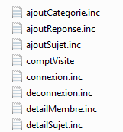
Architecture du site

Slide 8
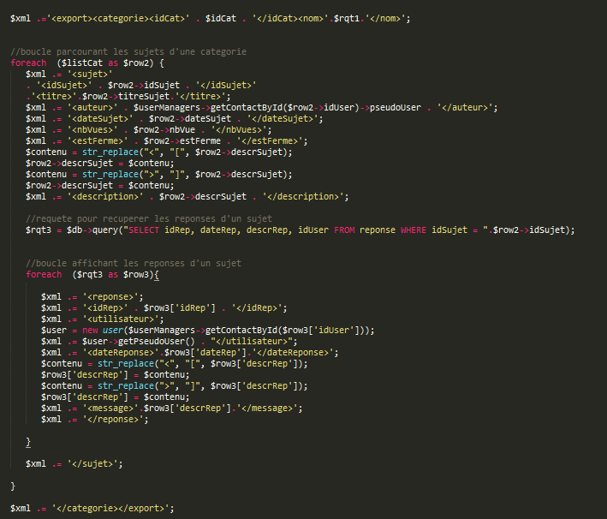
XML Export

Slide 9
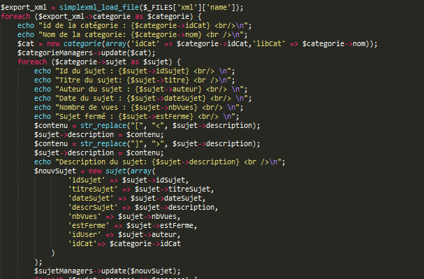
XML Import

Slide 10
Conclusion
Adaptation des membres
Utilisation des connaissances acquises en cours
Site : http://localhost/Forum_V4/index.php

